Slide 1
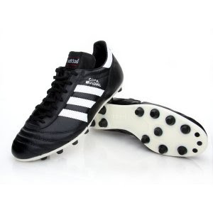
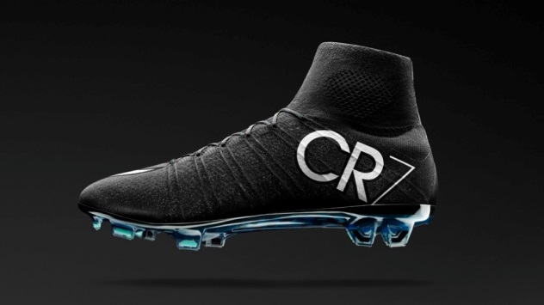
LGIF P-10
Föräldramöte 2017-09-03
Lindevi

Slide 2
Agenda
Presentation av tränare & ledare
Information från klubben rörande de yngsta – Björn A
Sammandrag under hösten & träningar under vintern
Lagkassa
Laget.se, personliga profiler, kallelser, närvaro, LOK-stöd och avgifter
Behov av fler till föräldragruppen och fler tränare
Övriga frågor. Förslag på förbättringar. Synpunkter och frågor – öppen diskussion

Slide 3
Presentation av tränare och ledare
Tränarnas ansvar
Influenser (Fotboll 2000 mm)
Ledarutbildning
Träningsupplägg
Lärande
Komma i tid
Föräldragruppens ansvar
Admins ansvar
Kassörens ansvar

Slide 4
Information från klubben – Björn A
Skapa glädje för barnen
Värdegrund
Fokus genom åldrarna

Slide 5
Sammandrag & träningar under vintern
Kobbegården 9:e september
Åby 23:e september
Cuper = betalar vi själva
Sammandrag = betalar kubben
Seriespel = betalar klubben
5-mannaserie från 2018
Träning utomhus t.o.m. Oktober
Träning inomhus November t.o.m. Mars
Tider och hall för inomhusträningarna får vi reda på längre fram.

Slide 6
Lagkassa
Försäljning – 25% skall gå till klubben
Kryddor, kaffe, lotter, blommor........
Fika på träningar och matcher – 100% till laget
Föräldramiddag/fest – vi får låna klubbstugan
Lagkonto är inte kopplat till klubben
Lagkassa – status
Lagkassa behövs för cuper och läger
Lagkassan är per idag 7739 kr
Intäkter och utgifter:
Lotter +3360
Fika +4595
Utlägg -216
Totalt 7739

Slide 7
Laget.se och övrig admin
Kallelser – Närvaro – LOK stöd : http://www.laget.se/lindomegifp10
Svara på kallelser och läsbekräfta utskick
LOK-stöd används för utbildning och mtrl
Uppdatera era personliga profiler
Synka kalender, kontakta andra, skriv i gästboken
Laget Appen rekommenderas!
Medlemsavgifter:
2017: 700 kr och ingen träningsavgift
2018: 700 kr och 350 VT + 350 HT i träningsavgift
Familjeavgift: 1200 kr, meddela LGIF kassör – Janne Borg
2-3 försäljningar per år i klubbens regi

Slide 8
Ledargruppen och behov av tillskott
Det är grymt kul att engagera sig barnens aktiviteter! ☺
Utan föräldrar som kan tänka sig göra det lilla extra så blir det inget lag!
Ju fler vi är som delar på arbetet ju lättare blir bördan på enskild ledare!
Behov av fler till föräldragruppen
Behov av fler tränare
Behov av admin

Slide 9
Övriga frågor
Förslag på förbättringar?
Synpunkter och frågor – öppen diskussion
Frekvens på föräldramöten?
Fortsätta med ett möte tidig vår och ett tidig höst?

